Slide 1
Профилактика гриппа, ОРВИ и COVID-19 в эпидемическом сезоне 2024-2025 годов
Министерство здравоохранения Самарской области
ГБПОУ «Самарский медицинский колледж имени Н. Ляпиной»
Отдел дополнительного профессионального образования
Трипак Инна Васильевна
преподаватель акушерско-педиатрического отделения

Slide 2
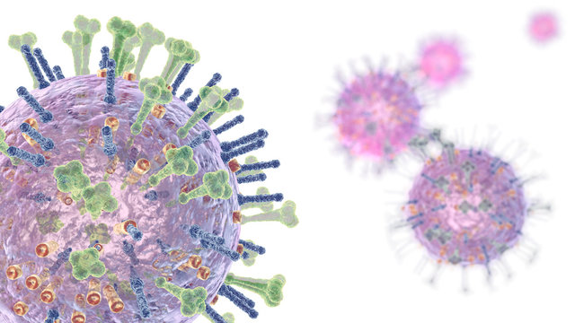
Определение
Грипп, ОРВИ, COVID-19 – острые респираторные вирусные инфекции, которые имеют всемирное распространение, поражают все возрастные группы людей и находятся на первом месте по числу ежегодной заболеваемости людей.

Slide 3
Новый коронавирус SARS-CoV-2
пандемия
причины вытеснения вируса гриппа
конкуренция с вирусами гриппа и ОРВИ
санитарно-противоэпидемические меры

Slide 4
Пандемия COVID-19 официально завершилась 5 мая 2023 года
Противодействие пандемии гриппа отводится эффективному мониторингу за циркуляцией возбудителя и своевременной вакцинации

Slide 5
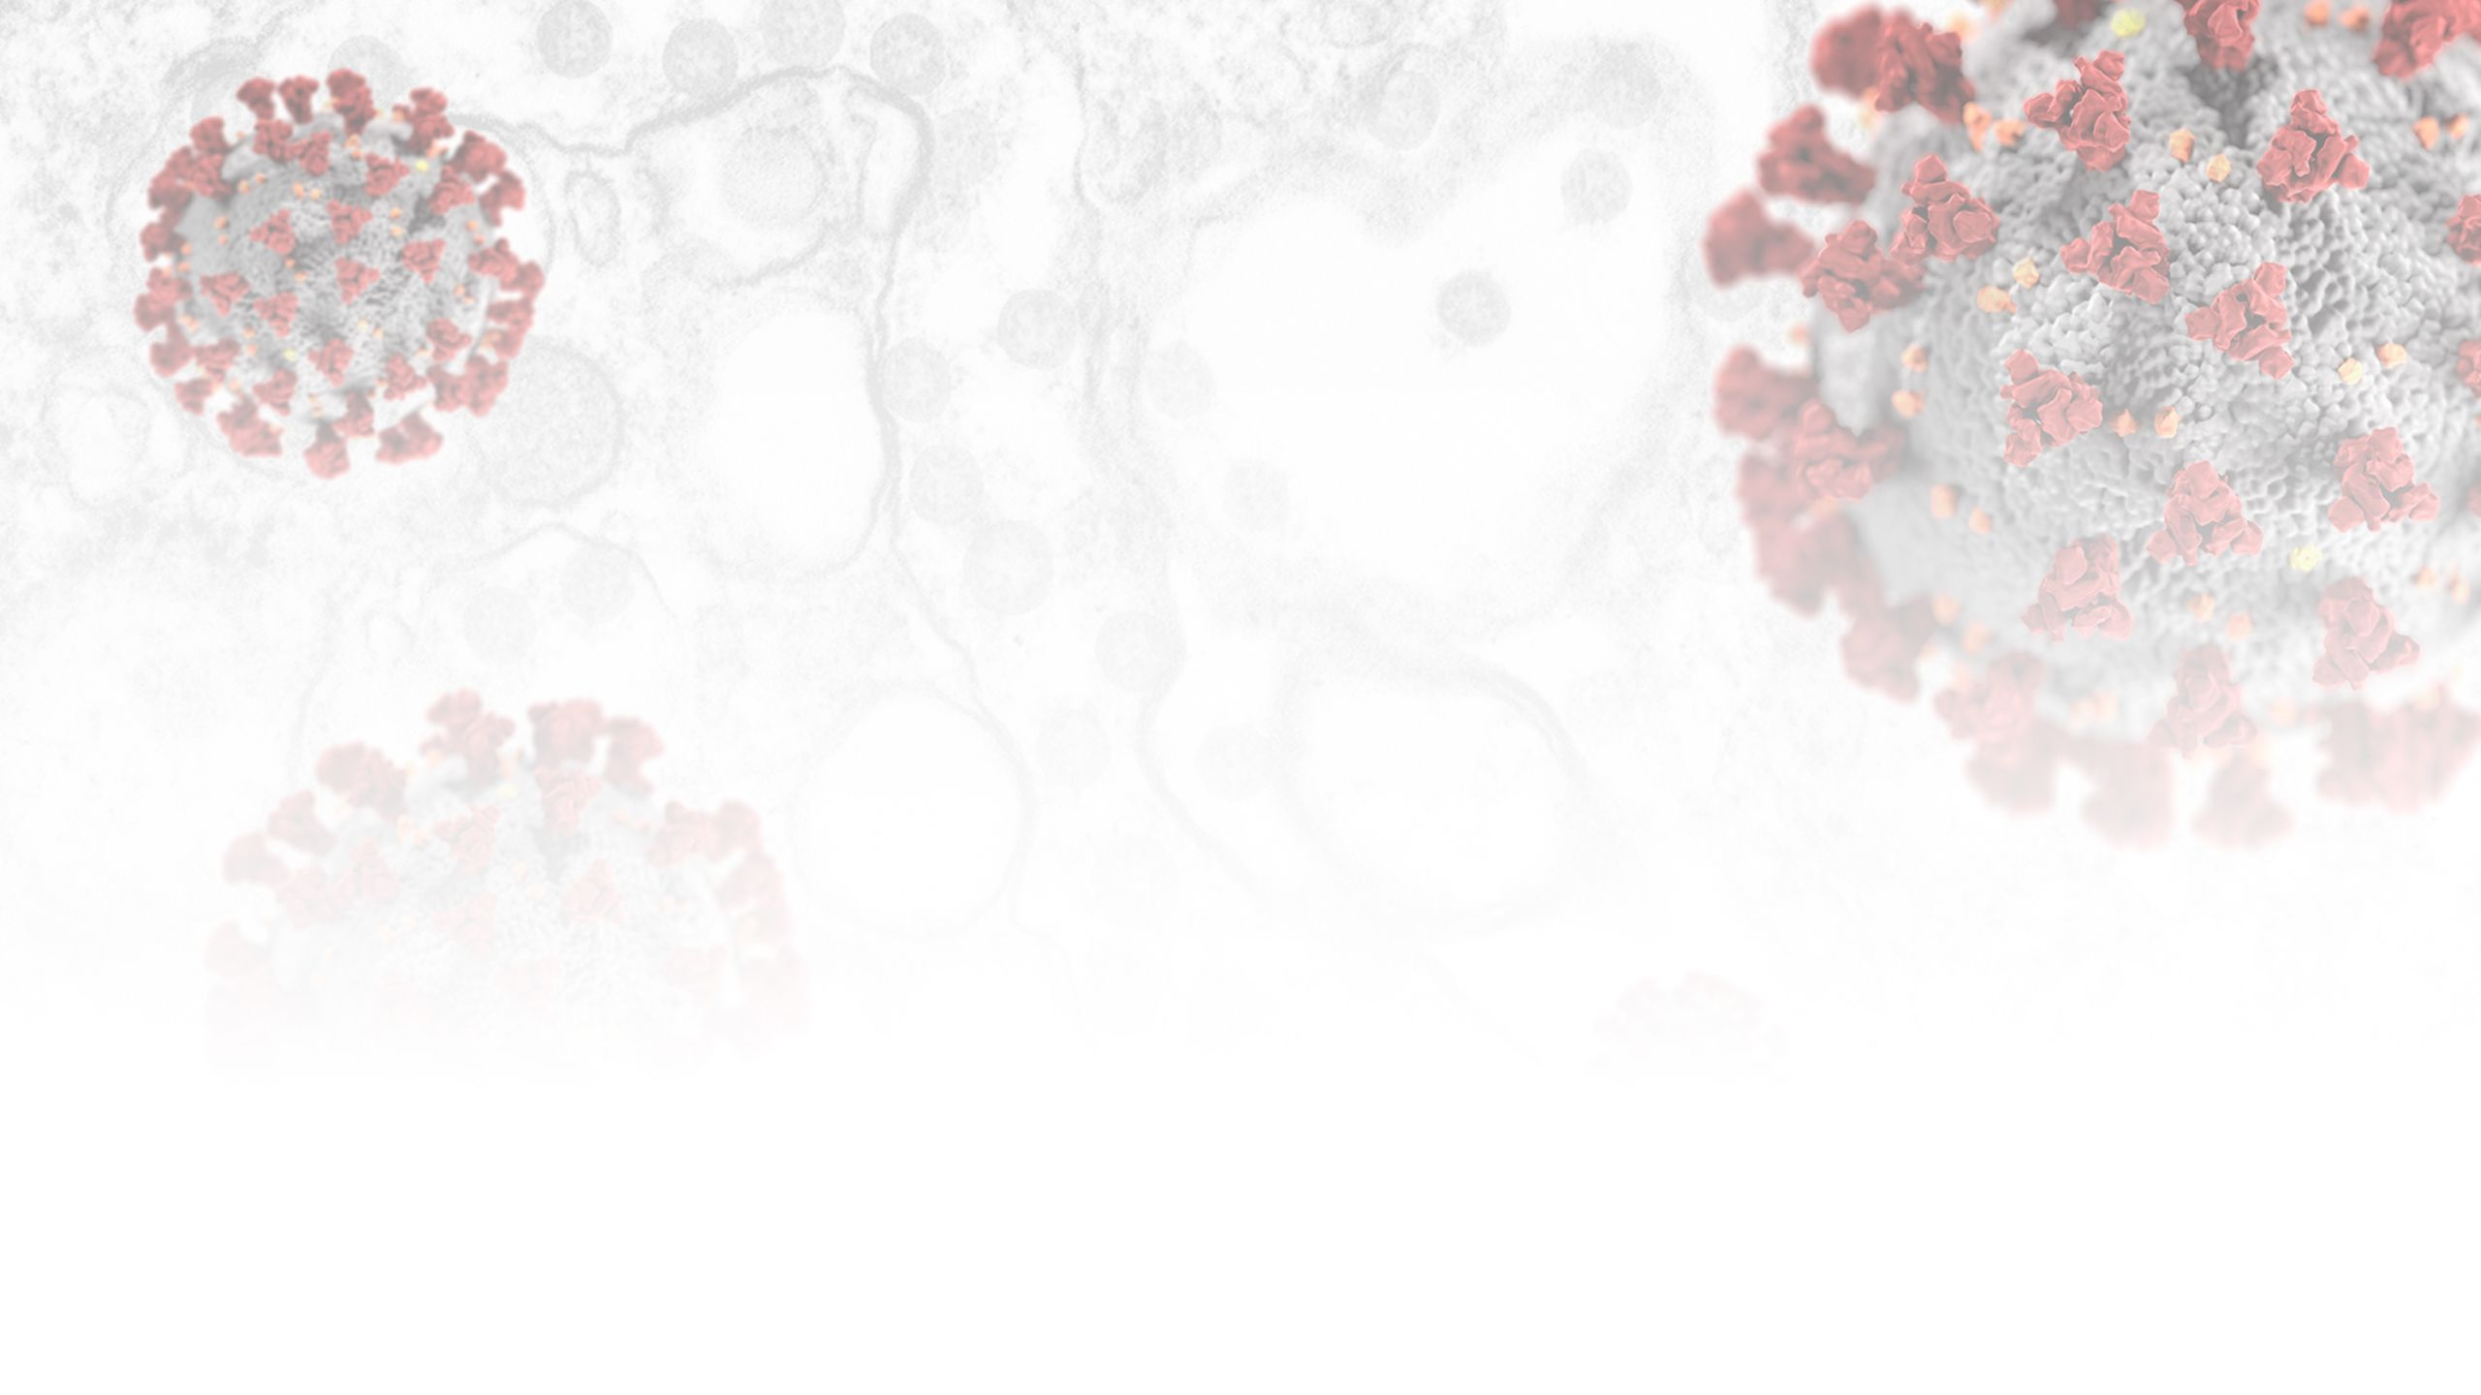
Коронавирусы и вирусы гриппа обладают способностью менять свою структуру и мутировавший вирус, способен поражать человека вновь.
Скорость изменчивости SARS-CoV-2 сравнима со скоростью изменчивости сезонных вирусов, но в то же время она ниже, чем у гриппа.

Slide 6
Пути передачи
Воздушно-капельный
Контактный

Slide 7
Определение ОРВИ
Острая респираторная вирусная инфекция (ОРВИ) – острое инфекционное заболевание респираторного тракта, проявляющееся воспалением верхних дыхательных путей, в большинстве случаев завершающееся спонтанным выздоровлением.
Характерны:
катаральные симптомы,
признаки общей интоксикации,
лихорадка.

Slide 8
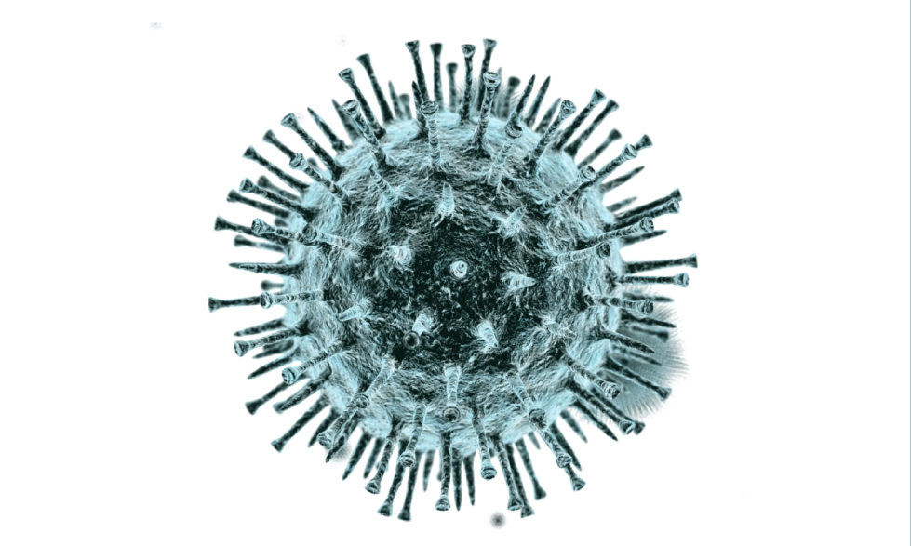
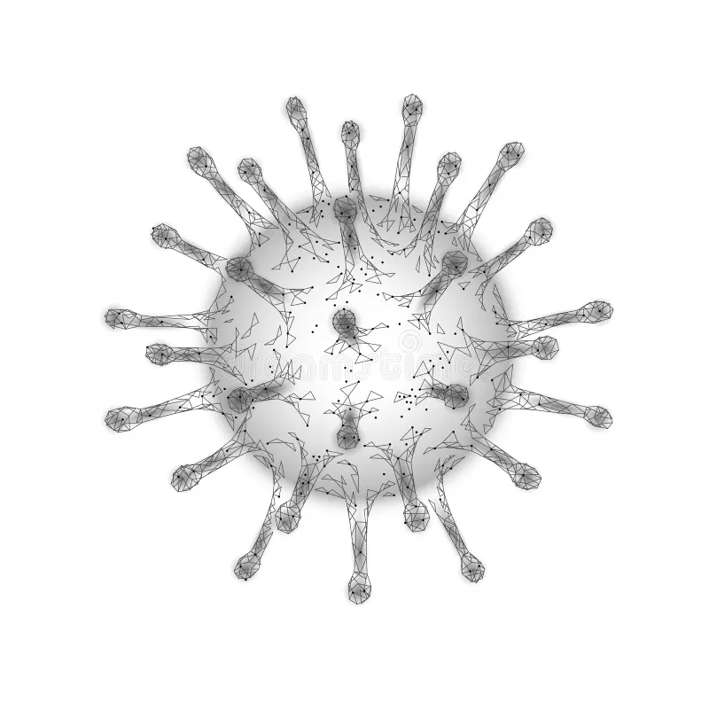
ОРВИ
грипп
парагрипп
аденовирус
коронавирус
реовирус

Slide 9
Клинические проявления ОРВИ
умеренная или слабая интоксикация;
субфебрильная температура тела;
головная боль небольшая или отсутствует;
редко миалгия, артралгия, боль в области глазниц;
поражение респираторного тракта – ринит, фарингит, ларингит, бронхит;
кашель – лающий, грубый, приступообразный или влажный;
катаральные проявления – выражены (насморк, першение в горле, осиплость голоса);
инъекция сосудов склер, век, слезотечение, конъюнктивит.

Slide 10
Определение гриппа
Грипп — острая инфекционная болезнь с аэрозольным механизмом передачи возбудителя, характеризующаяся массовым распространением, кратковременной лихорадкой, интоксикацией и поражением респираторного тракта.

Slide 11
Клиника гриппа
Инкубационный период гриппа короткий – от нескольких часов до 1-1,5 суток.
Начало болезни острое. Ведущим клиническим симптомом является интоксикация: сильная головная боль, головокружение, боль в глазных яблоках, миалгии, артралгии.
Трахеит – один из важных симптомов гриппа.
Геморрагический синдром, развивающийся при выраженной интоксикации, проявляется в виде носовых кровотечений, точечных кровоизлияний на коже и слизистых оболочках, микрогематурии.

Slide 12
Осложнения гриппа
Инфекционно-токсический шок
Бронхит
Пневмония
Геморрагический шок
Сердечная недостаточность
Миокардиты, перикардиты
Респираторные
Сердечно-сосудистые
Неврологические
Энцефалит

Slide 13
Определение коронавирусной инфекции
Коронавирусная инфекция — это группа острых инфекционных заболеваний, вызываемых различными типами коронавирусов.
Характеризуется синдромами:
общей инфекционной интоксикации,
поражения респираторного тракта, в основном верхних и средних его отделов — носа, глотки, гортани, трахеи и бронхов.

Slide 14
Симптомы новой коронавирусной инфекции
повышение температуры тела,
кашель (сухой или с небольшим количеством мокроты),
одышка,
общая слабость и утомляемость,
ощущение заложенности в грудной клетке,
боль в горле, насморк, снижение обоняния и вкуса.

Slide 15
Штаммы коронавируса
В настоящее время в мире распространены пять основных штаммов коронавируса, все произошли от омикрона.
Омикрон — вариант коронавируса, впервые зафиксированный в 2021 году. Омикрон отличается быстрым заражением, но более легким течением болезни, чем при вариантах «Альфа» и «Дельта», которые были распространены в начале пандемии.
XEC — новый штамм коронавируса, который обладает высокой степенью трансмиссивности — способности передаваться от одного человека другому. Впервые XEC обнаружили в Германии в июне 2024 года.

Slide 16
Группы риска по заболеваемости гриппом и коронавирусной инфекции
дети,
лица старше 60 лет,
лица с хроническими заболеваниями легких (бронхиальная астма, хроническая обструктивная болезнь легких), с хроническими заболеваниями сердечно-сосудистой системы (врожденные пороки сердца, ишемическая болезнь сердца, сердечная недостаточность),
беременные женщины,
медицинские работники,
работники общественного транспорта, предприятий общественного питания.

Slide 17
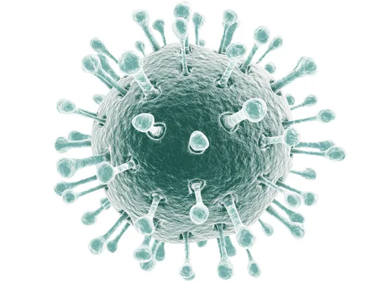
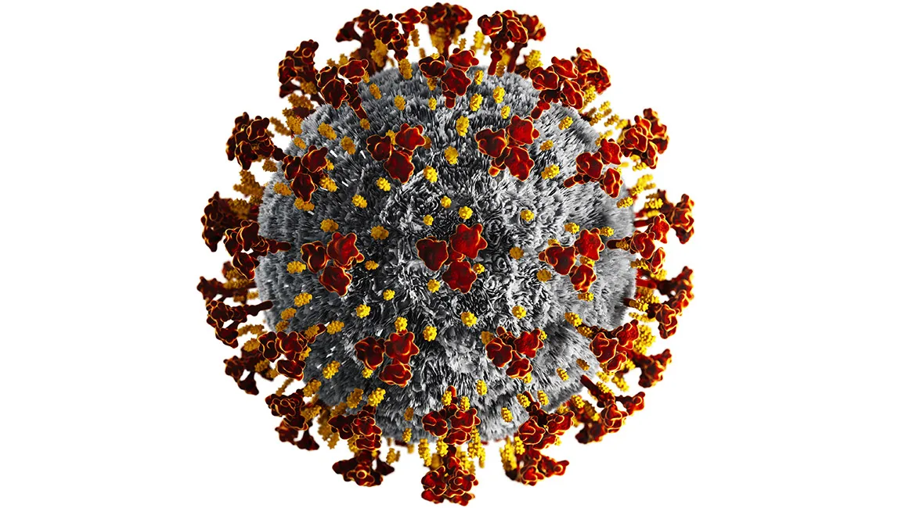
Лабораторное обследование
Грипп
внебольничная пневмония
ОРВИ
COVID-19
внебольничная пневмония
ОРВИ
грипп

Slide 18
Лабораторные методы
Прямые
выделение возбудителя инфекции, обнаружение генома или антигенов возбудителя
Косвенные
обнаружение специфических антител к возбудителю

Slide 19
Молекулярно-генетический метод
ПЦР наиболее эффективный метод, который позволяет обнаружить нуклеиновые кислоты вируса в среднем до 7 дней, и максимум – до 2 недель от начала заболевания.
Результаты получают в течение 4-6 часов после представления образца.

Slide 20
Показания для госпитализации
Рекомендуется госпитализировать больных:
с тяжелым и среднетяжелым течением гриппа, ковида и ОРВИ;
проживающих в общежитиях и в условиях с неблагоприятными факторами жилой среды;
из группы риска развития неблагоприятного течения болезни.
В направление на госпитализацию больных с подозрением на грипп указывают наличие профилактической прививки против гриппа, актуальной для текущего эпидемического сезона.

Slide 21
Группы, подлежащие вакцинации от гриппа
лица старше 60 лет;
лица, страдающие заболеваниями эндокринной системы, нарушениями обмена веществ, болезнями системы кровообращения, хроническими заболеваниями дыхательной системы , хроническими заболеваниями печени и почек;
женщины во 2-м и 3-м триместре беременности;
лица, часто болеющие острыми респираторными вирусными заболеваниями;
дети старше 6 месяцев, дети, посещающие дошкольные образовательные организации и находящиеся в организациях с постоянным пребыванием (детские дома, дома ребенка);
школьники, студенты;
медицинские работники, работники сферы обслуживания, транспорта, учебных заведений.
Приказ Минздрава России от 06.12.2021 № 1122н

Slide 22
Вакцины против гриппа
Решением ВОЗ от 22 февраля 2018 года впервые установлено, что базовым типом вакцины для профилактики гриппа является четырехвалентная вакцина, включающая в себя следующие подтипы вируса гриппа: А H1N1, А H3N2 и две линии В.
В Российской Федерации проводится вакцинация инактивированными вакцинами. Состав вакцин меняется каждый год.

Slide 23
Приказом Минздрава России от 12.12.2023 № 677н внесены изменения в приказ Минздрава России от 06.12.2021 № 1122н «Об утверждении национального календаря профилактических прививок, календаря профилактических прививок по эпидемическим показаниям и порядка проведения профилактических прививок».
С 1 сентября 2024 года обязательная вакцинация от ковид отменена для работников медицинских и образовательных учреждений.
Сокращен перечень категорий граждан, подлежащих вакцинации против коронавирусной инфекции.

Slide 24
Группы, подлежащие вакцинации от ковид
Рекомендуется вакцинация против коронавируса, вызванного SARS-CoV-2, для следующих категорий граждан:
лица старше 18 лет, которые ранее не болели и/или не были вакцинированы;
граждане в возрасте 60 лет и выше;
люди с хроническими заболеваниями дыхательной системы, туберкулезом, сердечно-сосудистыми патологиями, диабетом и ожирением;
пациенты с первичными или вторичными иммунодефицитами, включая ВИЧ и аутоиммунные заболевания.
Приказ Минздрава России от 06.12.2021 № 1122н

Slide 25
Вакцины против ковид
На сегодняшний день доступно несколько зарегистрированных вакцин, каждая из которых обладает своей эффективностью и особенностями применения.
По словам директора НИЦ эпидемиологии и микробиологии имени Гамалеи Александра Гинцбурга обновленная версия вакцины «Спутник» продолжает демонстрировать высокую эффективность против всех активно циркулирующих штаммов коронавируса.

Slide 26
Постановление Главного государственного санитарного врача Российской Федерации от 17.06.2024 № 7 «О мероприятиях по профилактике гриппа, острых респираторных вирусных инфекций и новой коронавирусной инфекции (COVID-19) в эпидемическом сезоне 2024-2025 годов»
Обеспечение проведения прививочной кампании против гриппа в осенний период 2024 года с охватом до 60% от численности населения субъекта Российской Федерации, в том числе не менее 75% от численности лиц из групп риска, предусмотренных национальным календарем, включая лиц, работающих в организациях птицеводства и свиноводства, сотрудников зоопарков, имеющих контакт с птицей, свиньями, лиц, осуществляющих разведение домашней птицы, свиней для реализации населению.

Slide 27
Заключение
Вакцинация против гриппа и коронавируса является одним из самых эффективных методов профилактики этих заболеваний.
Прививки помогают значительно снизить риск заражения и уменьшить вероятность осложнений.

Slide 28
СПАСИБО ЗА ВНИМАНИЕ

